Slide 1
腫瘤模擬程式的設計與數學
BME 6120 程式實作、狀態轉移與模擬結果
一代更新：存活、分裂，再讓子代突變
閱讀順序：資料表示 → 更新規則 → 統計與證據
程式以基因型計數模擬同步世代，參數為教學假設。
01
Notes:
本簡報以實作為主線。先建立資料與參數的語意，再追蹤simulate的一代更新，接著理解突變抽樣與Markov核，最後追溯結果、統計處理與測試。所有數學在對應概念頁直接說明，沒有附錄。結果沿用已核對的30次模擬資料。
LaTeX source: S_t=(\mathbf{N}_t,A_t),\qquad S_{t+1}\mid S_t=s\sim P(s,\cdot)
來源：本專案 modeling_cancer.py: Config, simulate, mutate_offspring。

Slide 2
負荷下降之後，為何又回升？
主治療情境的 30 次試驗，先提出需要解釋的現象
負荷下降
組成如何改變？
用程式規則
建立機制解釋
再回到結果驗證
先看現象，再讀實作與數學，最後用完整圖組檢查解釋。
02
Notes:
開場圖只看總量，先提出下降後回升的研究問題。資料是TSG twohit、IL11off，30次trial，前30代完整觀察。曲線是log10總量加1之後的中位與百分位；治療各trial各自達門檻後開始。本圖本身不能回答是什麼基因型再擴張，需由接下來的程式規則與組成圖解釋。
來源：本專案 outputs/trajectory.csv, run_metadata.json。參數為教學假設，未用臨床資料校準。

Slide 3
程式架構：核心模擬與實驗分析
每個函數解決一個明確問題
Config
參數與驗證
simulate()
一條隨機路徑
Result
摘要與完整快照
表型與機率
driver_count / suppressor_loss
growth_probabilities / il11_environment
多次試驗與結果
main / plot_therapy_ensemble
therapy_outcome / run_comparisons
核心模擬決定資料如何生成，分析函數決定如何解讀資料。
03
Notes:
Config集中參數，Result承載單次試驗。driver_count、suppressor_loss把基因型轉為表型，growth_probabilities將表型轉為機率，il11_environment計算共享環境。simulate執行同步更新，mutate_offspring重新分類子代。summarize只讀族群統計。main安排多次試驗，plot_therapy_ensemble、run_comparisons、run_il11_comparison產生圖與CSV，therapy_outcome從history識別復發。
來源：本專案 modeling_cancer.py:32-255, 258-279, 639-762。參數為教學假設，未用臨床資料校準。

Slide 4
Config：把假設變成可檢查的參數
設定集中管理，避免各函數使用不同規則
@dataclass(frozen=True)
class Config:
n_genes: int = 20
driver_genes: tuple[int, ...] = (0, 1, 2)
mutation_rate: float = 0.001
death_rate: float = 0.30
driver_death_reduction: float = 0.08
triple_probability: float = 0.04
driver_triple_bonus: float = 0.12
max_cells: int = 1_000_000
frozen=True 保護本次設定
replace() 建立新實驗條件
μ 是每個未突變位元的機率
q 是存活後產生三子代的機率
max_cells 是計算停止門檻
不代表腫瘤承載量
原始碼節錄，長行採視覺折行。省略註解與非核心行，詳細說明見備註。
04
Notes:
Config使用不可變dataclass。n_genes是基因座數，而非總位元數。driver三個位點、resistance一個位點、TSG兩個位點和IL11一個保留位點互不重疊。validate檢查每個機率，以及三子代機率加總不超過1。更換設定使用dataclasses.replace，不修改原config。這些是模型假設，不是估計的病人參數。
LaTeX source: \mu=0.001,\quad d_0=0.30,\quad q_0=0.04,\quad N_0=100
來源：本專案 modeling_cancer.py:32-36, 49-54, 60-60。

Slide 5
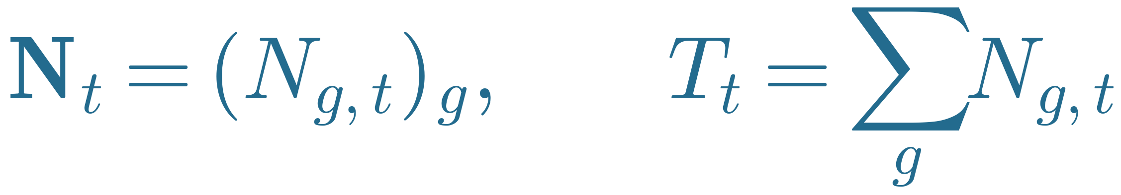
population：稀疏字典表示整個腫瘤
字典鍵是基因型整數，值是具有該基因型的細胞數
rng = np.random.default_rng(seed)
population = {0: config.initial_cells}
for generation in range(config.generations + 1):
row = summarize(population, generation, config)
history.append(row)
populations.append(dict(population))
{0: 100} 表示 100 個全未突變細胞
history 保存逐代摘要
populations 保存字典副本
只儲存實際出現的基因型
不必配置 2²² 個空欄位
原始碼節錄，長行採視覺折行。省略註解與非核心行，詳細說明見備註。
05
Notes:
例如population={0:90,8:10}表示90個未突變細胞與10個抗藥細胞。整數8的二進位第3位為1，因此具有resistance_gene=3。初始基因型0並不是第0個細胞，而是所有位元為0的基因型。字典副本避免後續更新污染已保存的快照。這是基因型計數，不追蹤每個細胞的家系。
LaTeX source: \mathbf{N}_t=(N_{g,t})_g,\qquad T_t=\sum_gN_{g,t}
來源：本專案 modeling_cancer.py:233-235, 242-246。

Slide 6
Bitmask：用位元檢查基因是否突變
1 << g 選取第 g 位，AND 檢查，OR 設定
return sum(bool(genotype & (1 << g)) for g in
config.driver_genes)
第 3 位的遮罩為 1 << 3 = 8
抗藥細胞滿足 genotype & 8
例：9 = 00001001₂
第 0 與第 3 位已突變
driver_count 計數 oncogene
抗藥與 driver 表型分開判定
原始碼節錄，長行採視覺折行。省略註解與非核心行，詳細說明見備註。
06
Notes:
driver_count針對config.driver_genes中的位點把布林結果加總。bool(genotype & mask)判定該位元是否非零。1<<index生成單位元遮罩。位元OR會保留已有突變，因此不可逆突變可以自然表示。抗藥突變本身不增加growth_probabilities中的生長優勢。
LaTeX source: I_R(g)=\mathbf{1}\{\mathrm{bit}_3(g)=1\},\qquad 9=2^0+2^3
來源：本專案 modeling_cancer.py:120-123。

Slide 7
TSG：two-hit 必須擊中同一基因的兩個等位基因
20 個基因座，兩個 TSG 各增加第二等位基因位元
second = config.n_genes +
config.suppressor_genes.index(gene)
return int(bool(genotype & (1 << gene))) +
int(bool(genotype & (1 << second)))
return any(suppressor_alleles(genotype, gene, config)
>= config.suppressor_hits
for gene in config.suppressor_genes)
TSG gene 4：位元 4 與 20
TSG gene 5：位元 5 與 21
two-hit：同一基因有兩擊
不同基因各一擊尚未達標
any() 表示任一 TSG 達標
每類優勢只加入一次
原始碼節錄，長行採視覺折行。省略註解與非核心行，詳細說明見備註。
07
Notes:
second=config.n_genes+config.suppressor_genes.index(gene)，把TSG的第二等位基因放在20和21。suppressor_alleles把兩個位元各轉成0/1再相加。例(1<<4)|(1<<5)對two-hit為False，而(1<<4)|(1<<20)為True。one-hit條件h=1表示任一等位基因失活即可，不改變基因組大小。總位元L=20+2=22。
LaTeX source: I_T(g)=\mathbf{1}\{\exists j:\ a_j(g)\geq h\},\qquad h\in\{1,2\}
來源：本專案 modeling_cancer.py:125-129, 132-136。

Slide 8
growth_probabilities：表型如何改變生長
Oncogene 與 TSG 優勢可相加，IL11 降低共享死亡率
oncogene = driver_count(genotype, config) >=
config.driver_hits
suppressor = suppressor_loss(genotype, config)
death = max(0, config.death_rate -
config.driver_death_reduction * oncogene
- config.suppressor_death_reduction *
suppressor - shared_benefit)
triple = (config.triple_probability +
config.driver_triple_bonus * oncogene
+ config.suppressor_triple_bonus *
suppressor)
return death, triple
I_O：oncogene 是否達門檻
I_T：任一 TSG 是否達門檻
death 自然死亡率至少為 0
triple 是存活條件下的機率
基準 (d,q)=(0.30,0.04)
兩類達標時 (0.14,0.28)
原始碼節錄，長行採視覺折行。省略註解與非核心行，詳細說明見備註。
08
Notes:
oncogene和suppressor是布林值，Python乘法將它們當0或1。driver達門檻降低死亡0.08並增加三子代機率0.12；TSG達門檻另加相同效果。不是每多一個driver就反覆加成。driver_hits預設1，因此任一oncogene可達標。基準均值1.428，單類優勢均值0.78*2.16=1.6848，兩類優勢0.86*2.28=1.9608。
LaTeX source: d_g=\max\{0,0.30-0.08I_O(g)-0.08I_T(g)-b\},\quad q_g=0.04+0.12I_O(g)+0.12I_T(g)
來源：本專案 modeling_cancer.py:140-144, 148-150。

Slide 9
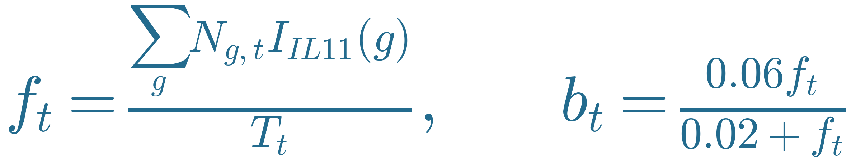
il11_environment：當前族群形成下一代共享環境
本代生產者比例決定 b，所有基因型共同受益
total = sum(population.values())
if not config.il11_enabled or total == 0:
return 0.0, 0.0
fraction = sum(n for g, n in population.items() if g &
(1 << config.il11_gene)) / total
benefit = config.il11_max_death_reduction * fraction /
(config.il11_half_fraction + fraction)
return fraction, benefit
f = IL11⁺ 細胞數 / 總細胞數
關閉或滅絕時回傳 (0,0)
f=2% 時 b=0.03
基準死亡率由 30% 降至 27%
先計算環境，再更新子代
本代新突變從下次轉移起作用
原始碼節錄，長行採視覺折行。省略註解與非核心行，詳細說明見備註。
09
Notes:
均勻混合假設讓非生產者也獲得相同死亡降低。半飽和參數K=0.02，當f=K時b=bmax/2。il11_environment在每一代繁殖前呼叫一次。新子代突變在最後一步發生，所以新生產者不會回頭改變這一代已執行的存活抽樣。開關OFF保留第6位作passenger，以保持相同突變機會。
LaTeX source: f_t=\frac{\sum_g N_{g,t}I_{IL11}(g)}{T_t},\qquad b_t=\frac{0.06f_t}{0.02+f_t}
來源：本專案 modeling_cancer.py:156-162。

Slide 10
simulate：一代更新的完整順序
先記錄與檢查，再繁殖與突變，最後更換族群
記錄 Sₜ
摘要與快照
停止檢查
決定是否推進
治療與 IL11
本次環境
父細胞抽樣
存活與分裂
子代突變
合併與替換
第 0 代也會記錄。世代更新使用全新 offspring，不把父代再加回去。
10
Notes:
simulate使用同步世代。記錄t代，檢查停止條件，依當前總量更新治療開關，計算IL11，再對所有父基因型存活與分裂，最後讓全部子代突變。新一代完全取代父代。把這個順序讀清楚可以避免把新突變誤當成本次存活的原因。
LaTeX source: S_t\longmapsto (\alpha_t,b_t)\longmapsto (U_g,V_g,B_g)_g\longmapsto\mathbf{N}_{t+1}
來源：本專案 modeling_cancer.py:214-255。

Slide 11
停止條件：記錄最後一代，保留停止原因
優先序為滅絕、取樣目標、計算上限、觀察代數
if row["total"] == 0:
stop_reason = "extinction"
break
if target_size is not None and row["total"] >=
target_size:
stop_reason = "target_reached"
break
if row["total"] >= config.max_cells:
stop_reason = "cell_limit"
break
if generation == config.generations:
break
滅絕：族群確實已變成 0
之後細胞數可延續為 0
達 max_cells：停止觀察
該代完整保留，之後是缺失
target_size 用於等大小比較
允許跨門檻時 overshoot
原始碼節錄，長行採視覺折行。省略註解與非核心行，詳細說明見備註。
11
Notes:
停止檢查在治療開關更新之前，已停止的族群不再繁殖。max_cells不是硬截斷細胞數，若上一代更新產生超過上限的細胞，程式保留完整該代再停止。計算上限不是生物吸收狀態。執行鏈若需要時間齊次狀態，可擴充(N,A,t,C)，其中C保存執行或停止模式。
LaTeX source: \tau=\inf\{t:T_t=0\ \mathrm{or}\ T_t\geq T_{\rm target}\ \mathrm{or}\ T_t\geq T_{\max}\ \mathrm{or}\ t=G\}
來源：本專案 modeling_cancer.py:247-257。

Slide 12
治療開關：首次達門檻後持續作用
therapy_generation 同時保存啟動代數與控制狀態
if therapy and therapy_generation is None and
row["total"] >= config.therapy_start_size:
therapy_generation = generation
therapy_on = True
if therapy_on:
resistant = bool(genotype & (1 <<
config.resistance_gene))
kill = config.resistant_therapy_kill if
resistant else config.sensitive_therapy_kill
death = 1 - (1 - death) * (1 - kill)
None 表示尚未啟動治療
達 20,000 時記錄當前代數
存活機率先乘自然存活
再乘治療下的存活機率
敏感 k=0.90，抗藥 k=0.04
治療改變存活，不改變 μ
原始碼節錄，長行採視覺折行。省略註解與非核心行，詳細說明見備註。
12
Notes:
therapy_generation記錄首次啟動的當前generation。transition t到t+1使用剛更新的治療控制alpha。門檻以下若先前已治療仍繼續，因為therapy_generation不會重設None。自然存活與治療存活相乘，不能直接把兩種死亡率相加。基準敏感死亡delta=1-.7*.1=.93，抗藥delta=1-.7*.96=.328。
LaTeX source: \alpha_t=A_t\vee\mathbf{1}\{\mathrm{therapy}\wedge T_t\geq20000\},\quad\delta_g=1-(1-d_g)(1-\alpha_t k_g)
來源：本專案 modeling_cancer.py:258-261, 281-284。

Slide 13
狀態機：治療的歷史不能只看當前總量
相同負荷可能代表未治療，也可能已治療後下降
therapy 開啟且 T ≥ 20,000
未治療
A = 0
持續治療
A = 1
低於門檻時維持 A=0
下降後仍維持 A=1
未停止時才執行轉移。停止條件與治療狀態分別控制觀察與生長。
13
Notes:
A是當前門檻更新前的持續治療狀態，alpha為本次transition的治療狀態。完整狀態必須有A，因為下降到門檻以下後仍保持治療。停止模式C屬於程式控制，而非所有條件都是生物吸收。
LaTeX source: S_t=(\mathbf{N}_t,A_t),\qquad A_{t+1}=\alpha_t
來源：本專案 modeling_cancer.py:214-244。

Slide 14
父代抽樣：兩次 Binomial 產生整批子代
一個基因型有 n 個父細胞，批次處理而不逐細胞迴圈
death, triple = growth_probabilities(genotype, config,
shared_benefit)
survivors = int(rng.binomial(count, 1 - death))
triples = int(rng.binomial(survivors, triple))
n = 2 * survivors + triples
if n:
offspring[genotype] = n
survivors = 存活父細胞 U_g
以 n_g 和 1−δ_g 抽樣
triples = 三子代事件 V_g
只在 survivors 中抽樣
n = 2U_g + V_g
父代被新子代取代
原始碼節錄，長行採視覺折行。省略註解與非核心行，詳細說明見備註。
14
Notes:
條件於state，父細胞死亡和分裂獨立同分布。第一次Binomial抽存活數，第二次在存活者中抽三子代數，故第二次試驗數是survivors而非count。每個存活者基準產生2個子代，三子代者再多1。U=0時V=0，沒有父代存活便不留下後代。每類使用批次Binomial與逐細胞Bernoulli在分布上等價。
LaTeX source: U_g\sim\mathrm{Bin}(n_g,1-\delta_g),\quad V_g\mid U_g\sim\mathrm{Bin}(U_g,q_g),\quad B_g=2U_g+V_g
來源：本專案 modeling_cancer.py:276-277, 285-291。

Slide 15
數值例子：基準細胞平均產生 1.428 個子代
先把存活和分裂機率結合，再理解生長或萎縮
子代 B | 0 | 2 | 3
機率 | 0.300 | 0.672 | 0.028
基準細胞 | 未治療 | 治療下敏感 | 治療下抗藥
每父細胞期望 | 1.428 | 0.1428 | 1.37088
15
Notes:
基準未治療delta=.3、q=.04。單個父細胞有0個子代的機率.3，2個子代.7*.96=.672，3個子代.7*.04=.028。均值0+2*.672+3*.028=1.428。治療下敏感均值.07*2.04=.1428，抗藥.672*2.04=1.37088，因而有選擇差異。期望不是一次試驗的必然細胞數。
LaTeX source: m_g(s)=\mathrm{E}[B_g^{(1)}\mid s]=(1-\delta_g(s))(2+q_g)
來源：本專案 modeling_cancer.py: Config, simulate, mutate_offspring。

Slide 16
mutate_offspring：逐位元拆分子代計數
每輪只替尚未突變的位元抽樣，允許同代多位元突變
population = dict(population)
for gene in range(config.n_genes +
len(config.suppressor_genes)):
bit = 1 << gene
updated = dict(population)
for genotype, count in population.items():
if genotype & bit:
continue
mutants = int(rng.binomial(count,
config.mutation_rate))
mutants ~ Binomial(count, μ)
一次抽出該類的突變細胞數
genotype | bit 設定新位元
get(...,0) 合併相同基因型
依序遍歷全部 22 個位元
本輪新類型下輪可再突變
原始碼節錄，長行採視覺折行。省略註解與非核心行，詳細說明見備註。
16
Notes:
population在函數入口先複製，updated在每一個gene開始時再複製。從舊population讀，向updated寫，避免本輪新基因型再處理同一個位元。當進入下一個gene時已接收前一輪更新，因此可在同一代新增兩個或更多不同位元。已為1的位元跳過，不允許回復突變。算法生成與每個子代每個未突變位元獨立Bernoulli相同的聯合分布。
LaTeX source: X_{g,j}\sim\mathrm{Bin}(N_g,\mu),\qquad g\longmapsto g\cup\{j\}
來源：本專案 modeling_cancer.py:169-180。

Slide 17

突變守恆：重新分類細胞，不創造額外細胞
舊類型移出 X 個，新類型加入同樣的 X 個
if mutants:
updated[genotype] -= mutants
updated[genotype | bit] =
updated.get(genotype | bit, 0) + mutants
population = {g: n for g, n in updated.items() if n
> 0}
return population
例：100 個 g=0，抽到 2 個突變
結果為 {0:98, 8:2}
刪除 count=0 的項目
維持稀疏字典與正計數
守恆只適用於突變階段
存活與分裂會改變總數
原始碼節錄，長行採視覺折行。省略註解與非核心行，詳細說明見備註。
17
Notes:
例子抽樣數2是教學示意，不是由mu=.001必然得到。當gene=3遮罩為8，2個細胞由key0移至key8，總數100不變。dictionary.get容許新key存在或不存在。最後移除零數目。測試mu=0時完全不變，mu=1時全部移到滿位元基因型。
LaTeX source: \sum_hN_h^{\rm after\ mutation}=\sum_gB_g,\qquad g\subseteq h
來源：本專案 modeling_cancer.py:181-187。

Slide 18
逐位元抽樣對應精確突變矩陣 Q
Q 的列是父代基因型，欄是子代基因型
程式逐位元抽樣，數學可用多項分布描述相同分布
L=22。Q 每列總和為 1；它描述單個子代的突變，不是整個腫瘤轉移。
18
Notes:
把基因型表示為已突變位元集合g與h。只有g是h子集時可達。新增位元有|h|-|g|個，各以mu突變；保持0的L-|h|個位元各以1-mu不突變。已為1的位元不需再抽。當g不是h子集時Qgh=0。對任意g每列和1。給定Bg，Ygh聯合為Multinomial，這是逐位元拆分的等價數學表達，程式沒有真的建立Q。
LaTeX source: Q_{gh}=\mu^{|h|-|g|}(1-\mu)^{22-|h|}\quad(g\subseteq h),\qquad Q_{gh}=0\quad(g\nsubseteq h)
LaTeX source: (Y_{gh})_h\mid B_g\sim\mathrm{Multinomial}\bigl(B_g,(Q_{gh})_h\bigr),\qquad N_{h,t+1}=\sum_gY_{gh}
來源：本專案 modeling_cancer.py:147-169。

Slide 19
期望矩陣 M：繁殖能力乘上突變機率
M 記錄期望子代數，列總和為 m_g
治療下 M | 敏感 S | 抗藥 R
敏感 S | 0.1426572 | 0.0001428
抗藥 R | 0 | 1.37088
19
Notes:
簡化只保留敏感S與抗藥R且關閉其他優勢。Q=[[.999,.001],[0,1]]，治療下繁殖均值mS=.1428、mR=1.37088，所以M=diag(m)Q。第一列和.1428，第二列和1.37088，並不是機率矩陣。這個兩類簡化例是教學縮減，不能當成原模型所有基因型的兩類精確閉合。
LaTeX source: M_{gh}(s)=m_g(s)Q_{gh},\qquad\mathrm{E}[\mathbf{N}_{t+1}\mid S_t=s]=\mathbf{n}M(s)
LaTeX source: (100,5)M_{\rm on}=(14.26572,\ 6.86868)
來源：本專案 modeling_cancer.py:238-253。

Slide 20
完整 Markov 狀態：細胞組成加治療開關
給定 Sₜ，下一代分布不再需要更早的族群歷史
相同 1,000 個細胞，抗藥組成不同，下一代分布不同
固定 Config 時，完整 P 可固定。程式直接抽樣，不枚舉所有完整狀態。
20
Notes:
N是所有基因型計數向量，A保存是否已開始治療，Config固定。IL11可由N計算，無需額外加入狀態。只用總細胞數T通常不具Markov性，因為相同T但抗藥比例或driver比例不同會有不同轉移。這裡的Markov鏈是理想隨機模型，實作中seed讓偽亂數路徑可重現。程式停止控制與復發歷史判讀需另外擴充狀態。
LaTeX source: S_t=(\mathbf{N}_t,A_t),\quad P_{ss'}=\Pr(S_{t+1}=s'\mid S_t=s)
LaTeX source: \Pr(S_{t+1}\mid S_t,S_{t-1},\ldots)=\Pr(S_{t+1}\mid S_t)
來源：本專案 modeling_cancer.py: Config, simulate, mutate_offspring。

Slide 21
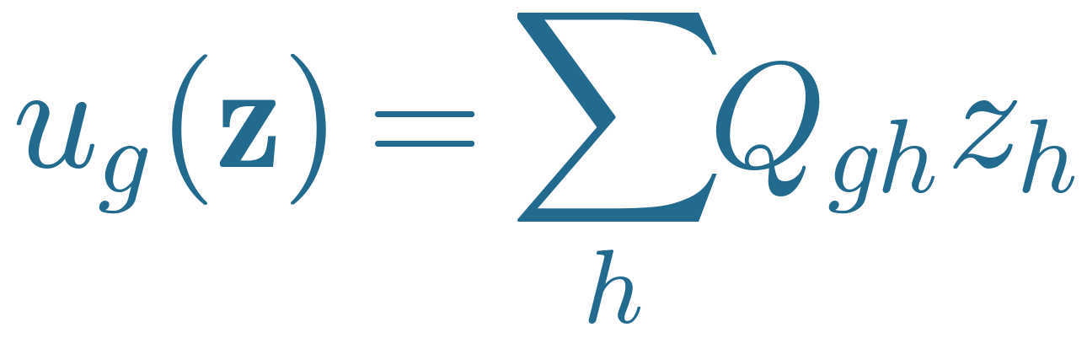
完整 P 的數學表示：單個父細胞的生成函數
死亡、二子代、三子代與突變，合併成一個轉移規則
δ_g：死亡 u²：兩個子代 u³：三個子代
公式把 simulate() 與 mutate_offspring() 的抽樣規則一起寫下來。
21
Notes:
z_h是子基因型h的形式變數。u_g(z)=sumQgh zh是一個子代的生成函數。單個父細胞死亡時為常數delta，產生2或3個獨立子代時分別為u²和u³，依對應概率加權得到Fg。這同時捕捉子代數與突變種類的聯合分布。程式以Binomial分批實作這個規則。
LaTeX source: u_g(\mathbf{z})=\sum_hQ_{gh}z_h
LaTeX source: F_g(\mathbf{z}\mid s)=\delta_g+(1-\delta_g)\left[(1-q_g)u_g(\mathbf{z})^2+q_gu_g(\mathbf{z})^3\right]
來源：本專案 modeling_cancer.py: Config, simulate, mutate_offspring。

Slide 22
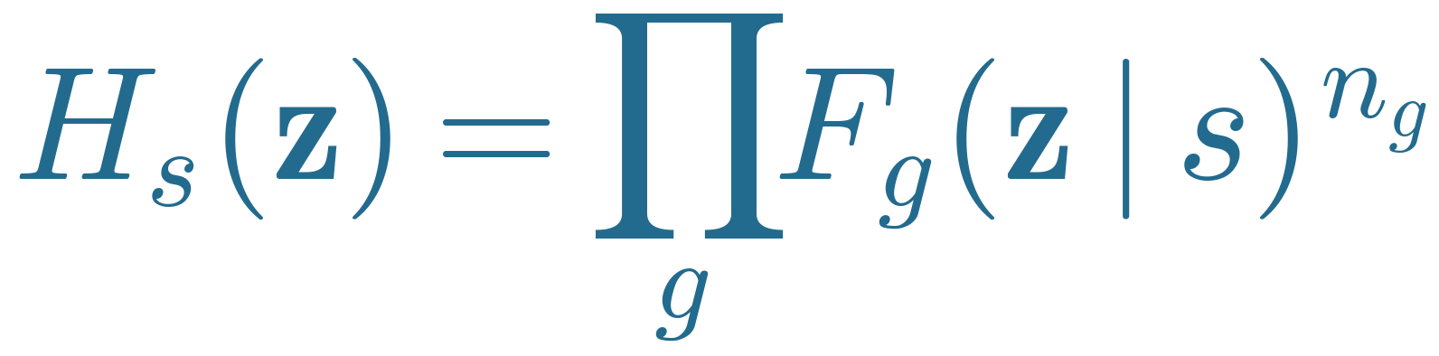
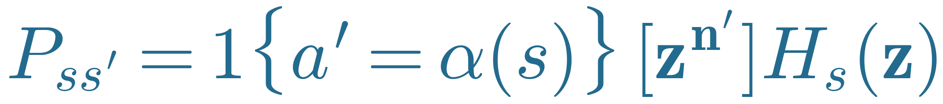
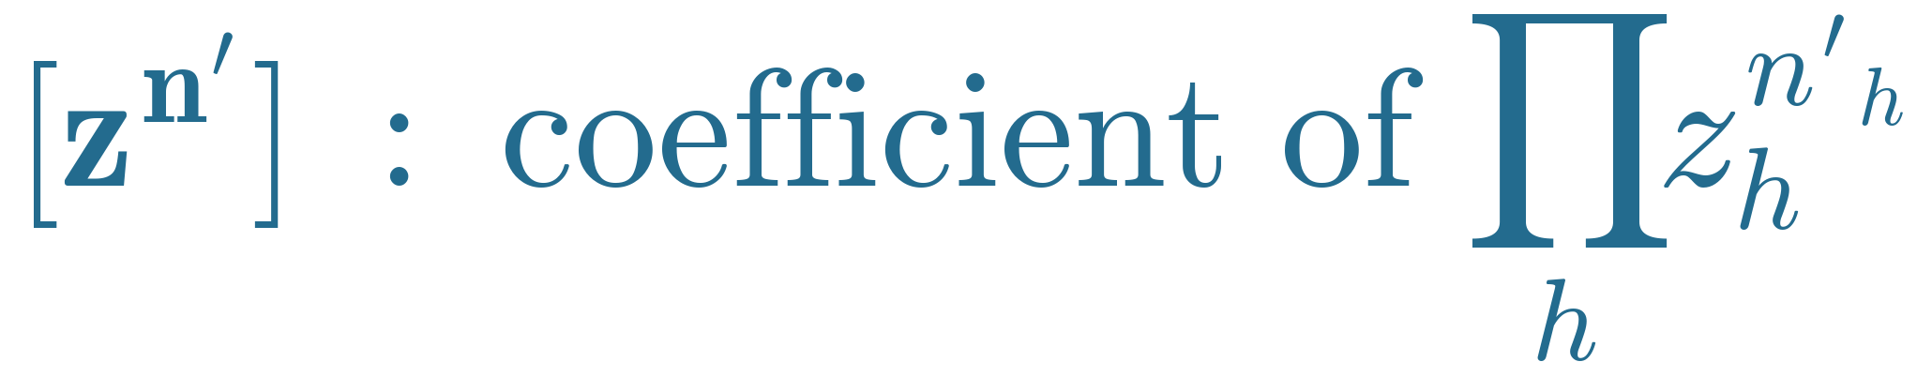
完整 P 的數學表示：全族群生成函數
父細胞條件獨立，乘積的指定係數就是轉移機率
這是解析定義。直接儲存如此巨大的 P，成本遠高於批次抽樣。
22
Notes:
給定s，ng個同基因型父細胞獨立，故該類生成函數Fg^ng。各類再相乘得到H。取z向量對應nprime的多項式係數得到下一代完整計數概率；另外要求下一代治療開關aprime等於本次更新後alpha。這個精確核定義於生物轉移的未停止狀態。停止控制可擴充狀態(N,A,t,C)。
LaTeX source: H_s(\mathbf{z})=\prod_g F_g(\mathbf{z}\mid s)^{n_g}
LaTeX source: P_{ss'}=\mathbf{1}\{a'=\alpha(s)\}\,[\mathbf{z}^{\mathbf{n}'}]H_s(\mathbf{z})
LaTeX source: [\mathbf{z}^{\mathbf{n}'}]\ :\ \mathrm{coefficient\ of}\ \prod_h z_h^{n'_h}
來源：本專案 modeling_cancer.py: Config, simulate, mutate_offspring。

Slide 23
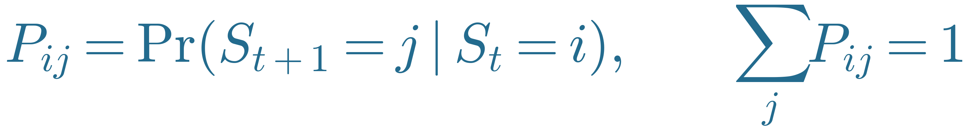
P 的數值例：把狀態縮小後就能列出矩陣
停用突變與治療，N≥4 的首次進入以 † 記帳
列／欄 | 0 | 1 | 2 | 3 | †
0 | 1 | 0 | 0 | 0 | 0
1 | 0.30000 | 0 | 0.67200 | 0.02800 | 0
2 | 0.09000 | 0 | 0.40320 | 0.01680 | 0.49000
3 | 0.02700 | 0 | 0.18144 | 0.00756 | 0.78400
† | 0 | 0 | 0 | 0 | 1
23
Notes:
狀態順序0,1,2,3,dagger。基準單父子代0,2,3機率.3,.672,.028。例如2個父細胞都死亡=.09，一死一產2=.4032，一死一產3=.0168，其餘進入overflow概率.49。3個父細胞對應.027,.18144,.00756,.784。dagger是首次N>=4後不再觀察的人工吸收，不是環境飽和或完整模型中的生物吸收。每列總和1。
LaTeX source: P_{ij}=\Pr(S_{t+1}=j\mid S_t=i),\qquad\sum_jP_{ij}=1
來源：本專案 modeling_cancer.py: Config, simulate, mutate_offspring。

Slide 24
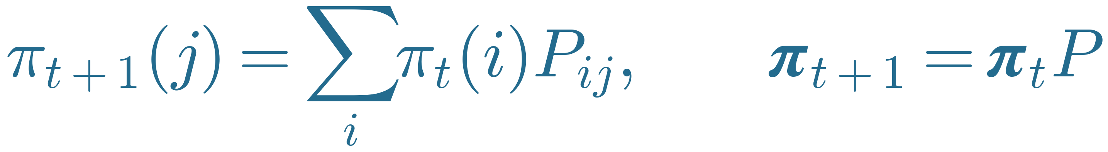

為何 π 乘在 P 左側：列向量的加權平均
每個下一步狀態，累加所有來源狀態的貢獻
π 的項目是「整個族群處於各狀態的機率」，不是各基因型細胞比例。
24
Notes:
本簡報採橫向row probability vector。pi_t(i)是現在在狀態i的概率，Pij是由i走到j的條件概率，對所有i加總得到pi_next(j)。因此維度(1×K)(K×K)=(1×K)。若改column convention可寫p_next=Ptranspose p，不是左右哪個固定正確，而是索引與向量方向必須一致。pi0=[0,1,0,0,0]表示初始確定在一個細胞，pi1=P第二列。
LaTeX source: \pi_{t+1}(j)=\sum_i\pi_t(i)P_{ij},\qquad\boldsymbol{\pi}_{t+1}=\boldsymbol{\pi}_tP
LaTeX source: (1\times K)(K\times K)=(1\times K)
LaTeX source: \boldsymbol{\pi}_0=(0,1,0,0,0),\quad\boldsymbol{\pi}_1=(0.30,0,0.672,0.028,0)
來源：本專案 modeling_cancer.py: Config, simulate, mutate_offspring。

Slide 25
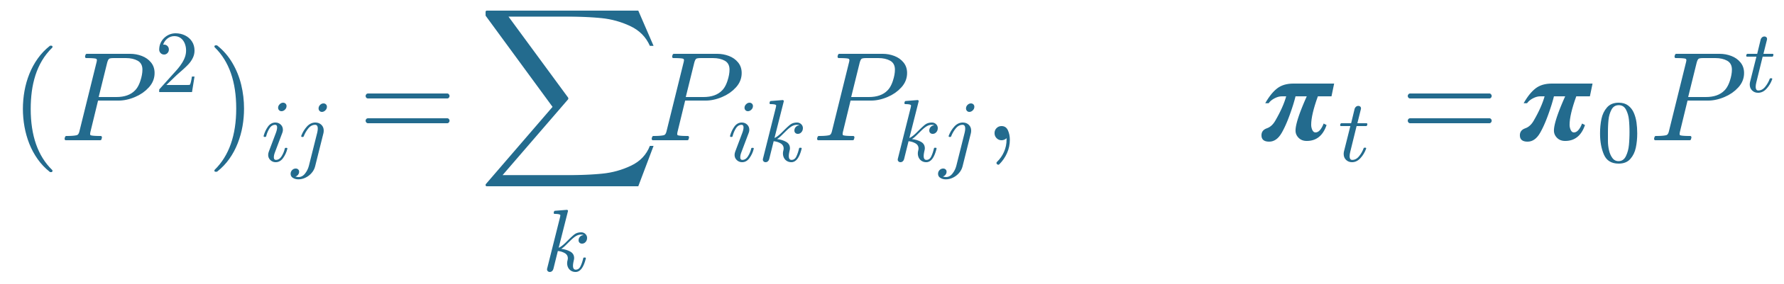
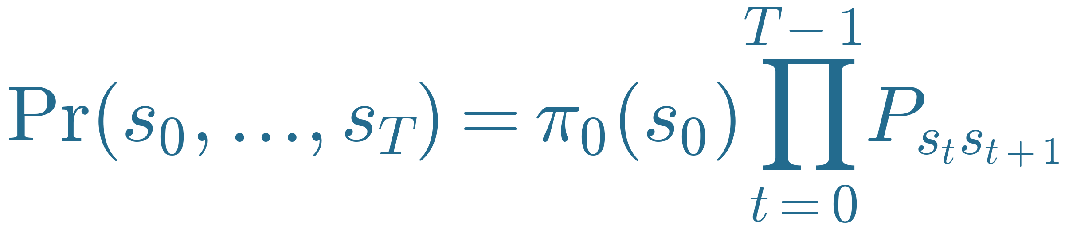
矩陣連乘描述所有路徑，不是一條模擬路徑
P² 加總經過所有中間狀態的兩步轉移機率
玩具例子的數字不能直接取代完整腫瘤的 P。單條路徑使用沿途機率乘積。
25
Notes:
從一個細胞兩代後滅絕概率=.3*1+.672*.09+.028*.027=.361236。每一項是經過0、2、3個細胞中間狀態的路徑概率。完整pi2由pi0P²計算且總和1。一條simulate路徑只抽中其中一些狀態；P連乘描述全部可能路徑的分布。路徑probability初始pi0(s0)乘沿途P，不將實際抽中的計數向量直接乘P。
LaTeX source: (P^2)_{ij}=\sum_kP_{ik}P_{kj},\qquad\boldsymbol{\pi}_t=\boldsymbol{\pi}_0P^t
LaTeX source: \Pr(N_2=0)=0.30+0.672(0.09)+0.028(0.027)=0.361236
LaTeX source: \Pr(s_0,\ldots,s_T)=\pi_0(s_0)\prod_{t=0}^{T-1}P_{s_t s_{t+1}}
來源：本專案 modeling_cancer.py: Config, simulate, mutate_offspring。

Slide 26
P、Q 與 M：三種矩陣回答不同問題
索引不同，因此不能把它們互相替代
矩陣 | 索引 | 元素 | 列總和
P | 完整族群狀態 | 下一步機率 | 1
Q | 父／子基因型 | 子代突變機率 | 1
M | 父／子基因型 | 期望子代數 | m_g
IL11 與治療使 M 隨當前狀態改變。完整 Markov 核 P 仍可保持固定。
26
Notes:
P兩個索引是完整族群狀態，元素機率，推進pi。Q索引是單細胞父與子基因型，元素突變概率。M索引也是基因型，但元素期望子代數，列和m，不保證1。固定環境時E[Nt]=N0M^t；當IL11與治療由隨機state決定時E[Nnext]=E[Nt M(St)]，一般不等於E[Nt] M(E[St])。完整P可固定，因不同state的環境寫在不同列。
LaTeX source: \mathrm{E}[\mathbf{N}_{t+1}]=\mathrm{E}[\mathbf{N}_tM(S_t)],\quad\mathrm{E}[\mathbf{N}_t]=\mathbf{N}_0M^t\ \mathrm{only\ if}\ M\ \mathrm{is\ fixed}
來源：本專案 modeling_cancer.py: Config, simulate, mutate_offspring。

Slide 27
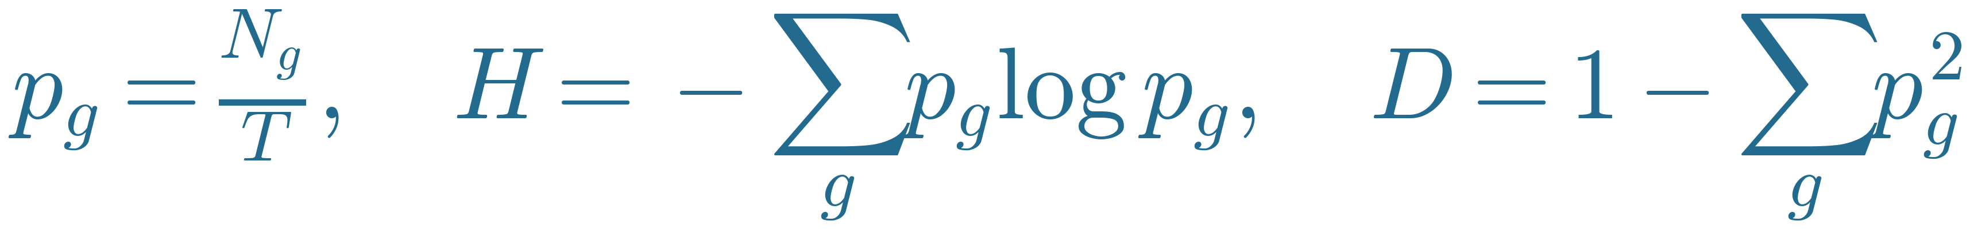
summarize：把基因型字典變成可畫圖的統計
統計只讀當前族群，與下一代抽樣分開
total = sum(population.values())
fractions = np.array(list(population.values()),
dtype=float) / max(total, 1)
resistant = sum(n for g, n in population.items() if g &
(1 << config.resistance_gene))
il11_fraction, shared_benefit =
il11_environment(population, config)
total：總細胞數
resistant：抗藥位元為 1 的數量
richness：不同基因型數
Shannon：考慮比例與均勻度
滅絕時比例避免除以 0
細胞數與比例的定義分開
原始碼節錄，長行採視覺折行。省略註解與非核心行，詳細說明見備註。
27
Notes:
Shannon用自然對數。richness=len(population)只看種類，不看大小比例。例{a:50,b:50}的H=ln2≈.693，而{a:99,b:1}的H≈.056，比較相同richness但均勻度不同。exp(H)稱有效基因型數。零族群Shannon=0且effective_genotypes另外定為0，避免exp(0)=1誤表示仍有一種細胞。基因型多樣性不是家系多樣性。
LaTeX source: p_g=\frac{N_g}{T},\quad H=-\sum_gp_g\log p_g,\quad D=1-\sum_gp_g^2
來源：本專案 modeling_cancer.py:192-196。

Slide 28
therapy_outcome：從 history 判讀復發事件
先低於治療起始負荷，再回到該負荷才算復發
start = result.therapy_generation
if start is None:
return dict(status="therapy_not_started",
nadir=None, relapse_generation=None)
baseline = result.history[start]["total"]
after = result.history[start + 1:]
declined = False
relapse = None
for row in after:
declined |= row["total"] < baseline
if declined and row["total"] >= baseline:
relapse = row["generation"]
break
baseline 是開始治療時總量
不是固定寫死的 20,000
declined 保存「曾下降」
relapse 是第一次回升代數
未啟動、未觀察到復發與滅絕
保留不同 outcome 標記
原始碼節錄，長行採視覺折行。省略註解與非核心行，詳細說明見備註。
28
Notes:
therapy_generation對應history的generation索引，因從0開始每代記錄。baseline可overshoot20,000。after排除啟動代。declined一旦true保持true，防止單純持續增長被叫復發。完整分類依序relapse、extinction、no_relapse_observed、no_initial_response；未開始治療另為therapy_not_started。若要在Markov狀態內實時識別這個歷史事件，需加入baseline與declined，不只是N,A。
LaTeX source: T_*=T_{t_{\rm therapy}},\quad t_{\rm relapse}=\inf\{t>t_{\rm therapy}:T_t\geq T_*,\ \exists u<t:T_u<T_*\}
來源：本專案 modeling_cancer.py:301-308, 310-314。

Slide 29
main：用獨立試驗建立可重現的實驗流程
同一 seed 重現同一路徑，不同 replicate 使用不同 seed
trials = [simulate(config, args.seed + 100000 + rep)
for rep in range(args.replicates)]
plot_therapy_ensemble(trials, args.output)
run_comparisons(config, args.replicates, args.seed,
args.output)
run_il11_comparison(config, args.replicates, args.seed,
args.output)
metadata = dict(config=asdict(config), seed=args.seed,
replicates=args.replicates,
therapy_seeds=[t.seed for t in trials],
interval="median and 10–90% trial
percentiles; not confidence intervals",
治療組 seed=42+100000+rep
rep=0,…,29，共 30 次
Config、seed、套件版本
與 outcome 一起寫入 metadata
CSV 保留逐代和逐次資料
簡報圖可回溯到原始數字
原始碼節錄，長行採視覺折行。省略註解與非核心行，詳細說明見備註。
29
Notes:
相同參數、seed與相同執行環境通常重現該偽亂數路徑。不同trial不共用同一Generator，避免意外耦合。main另外執行one/twohit與IL11組，比較時不施加治療。seed是重現標記，不是模型狀態或生物參數。套件版本存在metadata，有助查詢環境變化。
LaTeX source: S_{t+1}^{(r)}\mid S_t^{(r)}=s\sim P(s,\cdot),\quad r=1,\ldots,30
來源：本專案 modeling_cancer.py:781-784, 793-794, 797-797。

Slide 30
多次試驗統計：滅絕零值與停止缺失分開
後期曲線必須同時知道有效試驗數 n
data = {k: np.full((len(trials), length), np.nan) for k
in keys}
if generation >= len(trial.history) and
trial.stop_reason != "extinction":
continue
row = trial.history[min(generation,
len(trial.history) - 1)]
total = row["total"]
for key, matrix in data.items():
v = matrix[:, generation]; v =
v[np.isfinite(v)]
資料矩陣先填 NaN
只寫入實際觀察或滅絕延續
計算上限之後維持 NaN
滅絕之後細胞數延續 0
比例只對仍活且有觀察的腫瘤
每代保留各指標有效 n
原始碼節錄，長行採視覺折行。省略註解與非核心行，詳細說明見備註。
30
Notes:
plot_therapy_ensemble依絕對generation對齊，不是對齊治療起始。停止於celllimit的trial後續是缺失，不能填0或延續最後值。extinction後細胞數為0；抗藥比例及基因頻率無分母，因此缺失。percentiles是trial間變異，不是confidenceinterval。多種曲線的中位數不必相加。有效n下降時需小心條件選擇。
LaTeX source: \widehat{Q}_{p,t}=\mathrm{quantile}_p\{X_t^{(r)}:\ X_t^{(r)}\ \mathrm{observed}\},\quad p\in\{0.1,0.5,0.9\}
來源：本專案 modeling_cancer.py:694-694, 698-701, 713-714。

Slide 31

等大小取樣：避免跨門檻大小不同的混淆
從首次達標的完整族群無放回抽取 5,000 個細胞
if result.history[-1]["total"] < size:
return None
pop = result.populations[-1]
counts =
rng.multivariate_hypergeometric(np.array(list(pop.
values()), dtype=np.int64), size)
sampled = {g: int(n) for g, n in zip(pop, counts) if n}
return summarize(sampled,
result.history[-1]["generation"], result.config)
不同死亡率達標代數不同
最後族群可能大於 5,000
multivariate_hypergeometric
保留固定樣本總數且不放回
比較等大小樣本的 H
仍須注意達標時間與選擇
原始碼節錄，長行採視覺折行。省略註解與非核心行，詳細說明見備註。
31
Notes:
sample_at_size從最後達標族群取sample，不是連續時間精確N=5000時的整個腫瘤。超幾何分布是無放回抽樣，與multinomial的有放回近似不同。未達標trial回None並記錄。高死亡可能較慢而累積更多mutation機會，故高H不能單獨歸因於death造成多樣性。下一步固定時間與固定大小分別比較。
LaTeX source: \mathbf{X}\sim\mathrm{MultiHypergeom}(\mathbf{N},5000),\qquad\sum_gX_g=5000
來源：本專案 modeling_cancer.py:425-433。

Slide 32
test_modeling_cancer.py：測試生物語意與不變量
測試回答「程式是否實作了預定的模型」
檢查 | 期望 | 防止的錯誤
TSG 語意 | 不同基因各一擊不算兩擊 | 把 one-hit 和 two-hit 混淆
突變守恆 | 前後總細胞數相同 | 分類時重複或遺失細胞
獨立等位基因 | 0/1/2 擊約 0.64/0.32/0.04 | 同代多突變處理錯誤
IL11、截尾、seed | 共享效益、缺失、重現 | 環境時序與統計語意錯誤
32
Notes:
現有五個unittest方法涵蓋IL11共享、ensemble缺失與滅絕、同一TSG兩擊、突變守恆與獨立性、seed重現及參數驗證。mu=.2只有一個TSG兩位元可突變時，0/1/2擊概率.64/.32/.04，10萬樣本比例容許.006誤差。測試能抓算法錯誤，但不能證明教學參數符合生物數據。
LaTeX source: K\sim\mathrm{Bin}(2,0.2):\quad\Pr(K=0,1,2)=(0.64,0.32,0.04)
來源：本專案 test_modeling_cancer.py: SuppressorTests。

Slide 33
實驗設計：每張結果圖對應不同控制條件
程式的參數與取樣方式決定可以比較什麼
問題 | 改變條件 | 固定條件／比較方式
治療與復發 | 族群達門檻後啟動 | two-hit、IL11 OFF、30 次
TSG 門檻 | one-hit / two-hit | 無治療、18 代、每組 30 次
IL11 共享 | ON / OFF | 無治療、同位點、每組 30 次
多樣性 | d=0.20 / 0.35 / 0.45 | 每次取 5,000 細胞、每組 30 次
下一頁開始以實際模擬結果檢查上述程式規則的表現。
33
Notes:
主治療30次用twohit且IL11off。onehit/twohit18代無治療保持相同loci與oncogene，只改TSG門檻且不同seed組。IL11on/off18代無治療相同loci及同一replicate seed，族群分歧後不代表逐細胞配對。deathrate.2/.35/.45首次達5000後固定樣本，達標代數不同。這些比較估計的是指定教學參數情況的行為。
來源：本專案 modeling_cancer.py: run_comparisons, run_il11_comparison, main。參數為教學假設，未用臨床資料校準。

Slide 34
治療能降低負荷，能否持續控制？
先看總量，再追問族群組成與變異的來源
負荷下降後為何再增長？
抗藥比例升高時，哪些突變也在變化？
改變 TSG 門檻或共享環境，結果是否跟著改變？
證據順序：治療反應 → 組成與多樣性 → 控制實驗 → 後續驗證。
34
Notes:
這個問題承接前半部程式規則。治療降低敏感細胞存活，但抗藥細胞仍可增長。因此需用負荷、抗藥比例、多樣性與事件分布共同判讀。以下結果皆來自30次預設試驗，曲線按絕對generation對齊，每trial治療起始可能不同。
來源：本專案 outputs/trajectory.csv, therapy_replicates.csv。參數為教學假設，未用臨床資料校準。

Slide 35
治療後總量下降，抗藥族群再擴張
TSG two-hit、IL11 OFF，前 30 代每代 n=30
813.5
每次試驗最低負荷
的中位數
治療使敏感群下降
抗藥群仍可擴張
實線為中位數，總量虛線為 P10/P90，表示試驗間變異。
35
Notes:
先在原始細胞數上計算percentiles再轉換log10(N+1)。每組治療開始世代中位15，各自達到門檻才治療，所以不畫一條共同啟動線。總、敏感、抗藥各自中位數不必相加。813.5是每個trial最低負荷的中位數，不是中位曲線最低點。
來源：本專案 outputs/trajectory.csv, therapy_replicates.csv。參數為教學假設，未用臨床資料校準。

Slide 36
抗藥比例迅速升高，解釋再擴張的組成
治療改變存活差異，突變率 μ 保持不變
99.93%
第 20 代中位比例
選擇壓力使
抗藥細胞佔優
比例依存活腫瘤定義；30 次試驗都觀察到第 31 代，之後因計算上限截尾。
36
Notes:
resistant_percent在存活且觀察中的trial計算。第15代中位1.1585%、第18代90.5163%、第20代99.9293%。抗藥比例增加不等同突變率增加，也不證明所有細胞同一家系。按代數保留n，這個窗口全部30個trial存活。
來源：本專案 outputs/trajectory.csv。參數為教學假設，未用臨床資料校準。

Slide 37
有效基因型數顯示治療後多樣性改變
只看總負荷，會漏掉族群內部的結構變化
exp(H)
H 同時考慮
種類與均勻程度
基因型數目
與負荷分開解讀
中位與 P10/P90，n=30。多樣性描述基因型組成，不追蹤家系。
37
Notes:
effective_genotypes=exp(Shannon)，有相同Shannon的均勻組成需這麼多基因型。它描述基因型多樣性，不是祖先家系數。直接使用trajectory已記錄trial百分位，前30代全部trial仍觀察且存活。圖中突變持續、不同基因型生長與選擇共同影響多樣性，不能僅由負荷推斷。
來源：本專案 outputs/trajectory.csv: effective_genotypes。參數為教學假設，未用臨床資料校準。

Slide 38
基因頻率：被篩選的基因與中性對照
30 次試驗以治療開始對齊，每條線是各基因突變細胞比例的中位數
4% vs 1.5%
治療開始時
oncogene vs passenger
同突變率，差距
來自篩選
中位數，n=30。RES 在治療前與 passenger 同一水準：抗藥性在治療前是中性的。
38
Notes:
取代原本兩張熱圖。資料來自plot_genotype_evolution.py的gene_frequency_summary.csv：重現30個therapy seeds，以各自的治療開始為第0代對齊，只取所有試驗都有觀察的相對世代(−14到+17)。passenger mean是14個中性位點的平均，作為「沒有被篩選」的基準。治療前oncogene約4%而passenger約1.5%，突變率相同，差距來自選擇；RES在治療前與passenger同一水準，證明抗藥在治療前是中性的，治療後約4代升到100%。TSG任一擊約為passenger兩倍，因為有兩個等位基因。縱軸是log10(百分比+0.01)，0.01讓零值可以顯示。
來源：本專案 outputs/genotype_evolution/gene_frequency_summary.csv。參數為教學假設，未用臨床資料校準。

Slide 39
30 次試驗均復發，但事件時間仍有差異
事件定義：先低於起始治療負荷，再回到該負荷
30/30
觀察到復發
事件時間中位 28
P10/P90=26/29.1
樣本數為 30，結果限於本批教學參數與觀察窗口。
39
Notes:
先觀察組成機制再看事件分布。relapse_generation範圍23到31，中位28，P10/P90為26/29.1。這批30/30不代表任何參數下都必然復發，更不能推論病人必然復發。未觀察事件需有截尾資料與其他分類，本批均完整觀察復發後才celllimit。
來源：本專案 outputs/therapy_replicates.csv。參數為教學假設，未用臨床資料校準。

Slide 40
越早治療越可能治癒：Goldie–Coldman
治療起點 100–5,000 細胞，每個大小 200 次；理論沒有任何擬合參數
≈ 416
理論 50% 治癒
所需的細胞數
100 細胞：99.5%
1,000 細胞：10%
治癒 = 腫瘤滅絕。治療越晚，治療前已存在的抗藥細胞越多。
40
Notes:
analyze_therapy.py 08。橫軸log10(治療開始負荷)，縱軸治癒(滅絕)百分比。理論：抗藥突變clone以Poisson過程出現，治療前s代出生的clone最終存活機率1−f^(s)(q_on)，q_on=0.479是治療下一個抗藥家系的滅絕機率，治癒≈exp(−Λ)。只用基準細胞，所以大負荷時略高估治癒。理論50%點約416細胞。主實驗20,000細胞遠超過這個範圍，因此30/30復發。模擬誤差以Wilson 95%區間記錄於CSV。
來源：本專案 outputs/therapy_analysis/goldie_coldman_summary.csv。參數為教學假設，未用臨床資料校準。

Slide 41
復發時間在治療開始時大致已經決定
用治療開始那一代的抗藥基因型預測復發延遲，30 次試驗
24/30
完全命中的試驗
平均誤差
0.2 代（基準 2.0）
谷底：ρ* ≈ 70%
帶 oncogene 的抗藥細胞長得快，是基準預測偏晚的原因。
41
Notes:
analyze_therapy.py 09。基準預測ln(N/R0)/ln 1.371，假設所有抗藥細胞相同，平均誤差2.0代且偏晚。組成預測讓每種抗藥基因型以自己的治療中平均子代數成長(帶oncogene ×1.62)，敏感細胞×0.143衰減；向上取整後30次中24次完全命中，平均誤差0.2代。R0越多越早復發(Spearman -0.70)，oncogene比例越高越早(-0.51)。治療中成長率在ρ*=70%穿過零，即谷底。
來源：本專案 outputs/therapy_analysis/relapse_time_prediction.csv。參數為教學假設，未用臨床資料校準。

Slide 42
殺傷率要壓過最強的抗藥細胞才能治癒
抗藥細胞殺傷率 k_R × 突變率 μ 的治癒機率，每格 30 次
μ ＼ k_R | 0 | 0.2 | 0.3 | 0.35 | 0.4 | 0.45 | 0.5
0.003 | 0% | 0% | 0% | 0% | 0% | 43% | 100%
0.001 | 0% | 0% | 0% | 0% | 37% | 100% | 100%
0.0003 | 0% | 0% | 13% | 63% | 80% | 100% | 100%
0.0001 | 0% | 0% | 67% | 100% | 100% | 100% | 100%
0.30 → 0.41
單純抗藥 → 帶
oncogene 的抗藥
細胞停止成長
的殺傷率
治癒邊界由最強的抗藥基因型決定，不是一般的抗藥細胞。
42
Notes:
analyze_therapy.py 10。表中數字是治癒(滅絕)百分比；預設k_R=0.04、μ=0.001。單純抗藥細胞在k_R=0.30停止成長，但帶oncogene的抗藥細胞要到0.41，再加TSG失活是0.49。突變率越高，治療前越可能已有這種雙突變細胞，治癒邊界越往右移。完整熱圖與復發延遲見outputs/therapy_analysis/10_parameter_sensitivity.png。
來源：本專案 outputs/therapy_analysis/parameter_sensitivity_trials.csv。參數為教學假設，未用臨床資料校準。

Slide 43
適應性治療只有在細胞互相競爭時才有用
間歇用藥 vs 持續用藥的惡化時間中位數，每種設定 30 對試驗
×1.14
有競爭時
間歇用藥延後惡化
無競爭時
反而較差（×0.85）
主模型沒有競爭，因此在主模型中持續用藥較好。
43
Notes:
analyze_therapy.py 11。間歇治療：負荷降到治療起點一半就暫停，回到20,000再恢復。惡化=負荷曾低於20,000後，在用藥中仍≥24,000。兩種策略用同一組seed。沒有競爭時敏感細胞不會妨礙抗藥細胞，暫停只是讓抗藥細胞少挨殺傷，所以間歇較差。加入承載量競爭(K=30,000，每個細胞額外死亡0.21·N/K)後間歇延後惡化，配對比較中幾乎每次都較長，且只用約一半藥量。代價(抗藥細胞死亡+0.05)讓差距更明顯。競爭形式與參數都是教學假設。
來源：本專案 outputs/therapy_analysis/adaptive_therapy_summary.csv。參數為教學假設，未用臨床資料校準。

Slide 44
控制實驗：TSG 功能優勢改變生長
保留 oncogene 與突變設定，比較無 TSG 優勢、one-hit 和 two-hit
控制變因
相同突變機會
相同 oncogene 規則
差異來自 TSG
功能與達標門檻
每組 30 次，無治療，固定 18 代。下一頁保留試驗變異範圍。
44
Notes:
對照組保持相同基因組及oncogene規則，只把TSG deathreduction和triplebonus設0。onehit/twohit只改同一TSG門檻。新重現30個對照seed並核對comparisons.csv終點。三條中位線按18代固定時間，不治療，避免治療選擇乾擾。此圖對應02_scenario_comparisons左面板。
來源：本專案 outputs/comparisons.csv, one_hit_vs_two_hit.csv。參數為教學假設，未用臨床資料校準。

Slide 45
one-hit 組的第 18 代中位負荷較高
比較同一時間點，並呈現兩組試驗變異的重疊
+28.1%
第 18 代中位負荷比
94,617.5 / 73,879
變異範圍仍重疊
各組 n=30。實線中位，虛線 P10/P90，非信賴區間。
45
Notes:
onehit中位94617.5，twohit73879，兩組中位比1.2807，即高28.1%。不是每個onehittrial都大於每個twohittrial。這是功能門檻改變下的教學模型結果，無pvalue聲稱。
來源：本專案 outputs/one_hit_vs_two_hit.csv。參數為教學假設，未用臨床資料校準。

Slide 46
TSG 達標比例揭示門檻差異的機制
這裡計算功能喪失比例，與基因熱圖的 any hit 分開
同基因兩擊
two-hit 達標需
累積第二等位基因
0% 對應 −2
0.99% 對應 0
各組 n=30，中位曲線。加 0.01 後轉換，避免零值無法取對數。
46
Notes:
onehit只要任一等位基因即可達標，twohit同基因兩等位基因，所以達標比例可能跨量級。為保留0並可顯示稀少twohit，顯式轉換log10(p_percent+.01)；0%=-2，.99%=0，9.99%=1。原始fig03面板B用symlog；這裡改用明確注明的平滑對數表示而非假裝沿用同一軸。資料用suppressor_fraction。
來源：本專案 outputs/one_hit_vs_two_hit.csv: suppressor_fraction。參數為教學假設，未用臨床資料校準。

Slide 47
TSG 終點分布：two-hit 與對照組幾乎相同
條件 0：無 TSG 優勢 1：one-hit 2：two-hit，每組 n=30
n = 30
每個點為一次試驗
黑色大點為中位數
中位差異與
試驗間重疊一起看
固定第 18 代比較。橫向抖動僅減少遮蔽，不表示其他變數。
47
Notes:
這是原始fig03面板C的固定18代endpoint散點。所有trial逐點保留，加上中位數。兩組不同seeds，並非配對點。可看到分布重疊，避免把中位28.1%差異當成每一個trial都相同。
來源：本專案 outputs/one_hit_vs_two_hit.csv: generation 18。參數為教學假設，未用臨床資料校準。

Slide 48
IL11 機制假設：少量生產者即可形成共享效益
先看模型規則，再看 ON/OFF 模擬是否符合預期
f = 2%
b = 3 個百分點
達最大效益的一半
實際生產者 0–2%
第 18 代中位 1.6%
正落在最陡區段
顯示 0–10% 生產者區間。上限為 6 個百分點，完整範圍漸近此上限。
48
Notes:
這張是原始fig05低比例放大面板。曲線來自指定公式而不是隨機模擬或實驗擬合。f=.02時b=.03，f=.1時b=.05。bmax=.06，不會超過6個百分點。半飽和參數是教學假設，可能影響結果。所有細胞均受益，未考慮分泌成本或空間限制。
來源：本專案 outputs/05_il11_benefit_curve.svg, Config。參數為教學假設，未用臨床資料校準。

Slide 49
IL11 ON 組的中位負荷提高 52.5%
相同位點與突變機會，啟用共享死亡降低效益
+52.5%
第 18 代中位負荷比
共享存活效益
使整個族群受益
各組 n=30，實線中位、虛線 P10/P90。其他參數固定，不施加治療。
49
Notes:
OFF中位72455.5、ON110469.5，比值1.52465。每rep同seed，但族群分歧後隨機數消耗不同，不是逐細胞配對。控制相同20loci避免突變機會變化。未治療18代。52.5%是兩組中位比，不是pairedtrial提升平均。
來源：本專案 outputs/il11_comparison.csv。參數為教學假設，未用臨床資料校準。

Slide 50
生產者仍是少數，共享效益已可影響全族群
把生產者比例與負荷差異連起來解釋
1.60%
ON 第 18 代中位
對應死亡率降低
約 2.67 個百分點
非生產者同樣受益
OFF 為同一中性位點的突變比例。兩組保留相同位點與機會。
50
Notes:
對應fig04面板B。il11_percent是生產者比例，中位ON第18代1.603%，OFF位點中性但仍可能突變。ON所算shareddeathreduction中位2.6694百分點。比例中位與benefit中位因單調轉換一致但為每trial計算，不能把生產者數少誤解為只有少數細胞受益。
來源：本專案 outputs/il11_comparison.csv: il11_percent, shared_death_reduction。參數為教學假設，未用臨床資料校準。

Slide 51
IL11 終點散點：共享效益與隨機變異並存
條件 0：OFF 條件 1：ON，固定第 18 代
n = 30
每個點為一次試驗
黑色大點為中位數
中位差異與
試驗間重疊一起看
固定第 18 代比較。橫向抖動僅減少遮蔽，不表示其他變數。
51
Notes:
原始fig04面板C。同seed保持experiment可重現，但不能當成逐細胞配對。散點呈現原始30個endpoint，黑點為中位。看差異也看重疊，不聲稱實驗資料校準或統計顯著性。
來源：本專案 outputs/il11_comparison.csv: generation 18。參數為教學假設，未用臨床資料校準。

Slide 52
高死亡率組的等大小樣本較多樣
首次達標後無放回取 5,000 細胞，每組 30 次
1.06 / 1.80
2.83
三組 H 中位數
達標世代中位數
8、14、26.5
每點為一次試驗，黑色大點為中位數。比較等大小樣本，達標時間仍不同。
52
Notes:
原始fig02右面板。d=.2,.35,.45均30/30到達取樣目標。Shannon中位1.06236,1.80123,2.83497；達標generation中位8,14,26.5。較慢達標可累積更多mutation，因此不能單獨認定death提高多樣性。取樣控制的是樣本數，沒有控制演化時間。
來源：本專案 outputs/comparisons.csv: death_rate。參數為教學假設，未用臨床資料校準。

Slide 53
結果支持的機制與下一步實驗
每一個解釋，都對應可改動的程式參數和可量測指標
觀察 | 程式中的可能機制 | 下一步與指標
抗藥佔優與復發 | kill_R 要壓過最強抗藥型（已掃描） | 加入免疫或空間結構 比較治癒邊界是否移動
IL11 ON 負荷較高 | b(f) 讓非生產者也受益 | 掃描 b_max、K，加分泌成本 負荷差異、生產者比例
高死亡組 H 較高 | 周轉與達標時間共同影響 | 固定世代和負荷分別比較 H、達標率與代數
這些是指定參數下的模擬觀察。後續需敏感度分析與資料校準。
53
Notes:
抗藥殺傷率掃描用replace修改resistanttherapy kill，其餘保持固定。IL11掃描bmax與K，加入producercost或spatialrestriction。多樣性固定代數及固定樣本大小分開比較並保留未達標trial。先定義指標再新增experiment，存CSV與metadata及tests。需生物資料校準後再談實際適用。
來源：本專案 modeling_cancer.py: Config, simulate, mutate_offspring。參數為教學假設，未用臨床資料校準。

Slide 54
程式與數學如何共同解釋模擬結果
資料表示決定狀態，抽樣規則決定轉移，統計決定解讀
程式物件／步驟 | 數學意義 | 可解釋的結果
population + therapy_generation | 完整狀態 Sₜ | 相同負荷的不同後續行為
survivors / triples / mutation | Binomial 抽樣與 Q | 生長、選擇與新基因型
simulate + 多次試驗 | P 的路徑抽樣 | 復發比例與試驗間變異
summarize + 取樣 + tests | 指標、比較與不變量 | 可追溯並驗證的分析
54
Notes:
population對應基因型計數向量，therapy_generation保存持續治療控制。growth_probabilities和il11_environment定義狀態相依環境，二項抽樣生成存活与子代，逐位元mutation等價於Q。這些規則共同定義巨大P，simulate只抽其中一條路徑。多次試驗估計結果分布；tests檢查實作語意，資料校準另需實驗證據。讀完應能追蹤程式每個變數的來源、分布與作用時點。
LaTeX source: \boldsymbol{\pi}_{t+1}=\boldsymbol{\pi}_tP,\qquad\mathrm{E}[\mathbf{N}_{t+1}\mid S_t=s]=\mathbf{n}M(s)
來源：本專案 modeling_cancer.py, test_modeling_cancer.py。

